Slide 1
絶対値と数の大小
本時の目標
正の数、負の数の大小関係や数直線上での表し方、絶対値の意味を理解する。

Slide 2
次の数を下の数直線上に表してみましょう。
－３、＋３、－４、＋４、－１．５、＋１．５
－４
－３
－１
０ １
＋３
＋４
－1.5
＋1.5
－３と＋３などのように、符号を変えてできる２つの数について、気づいたことをいいましょう。
数直線上の、０からある数までの距離を、その数の絶対値という。
＋３、－３の絶対値は３、＋４、－４の絶対値は４
＋1.5、－1.5の絶対値は1.5 ０の絶対値は０

Slide 3
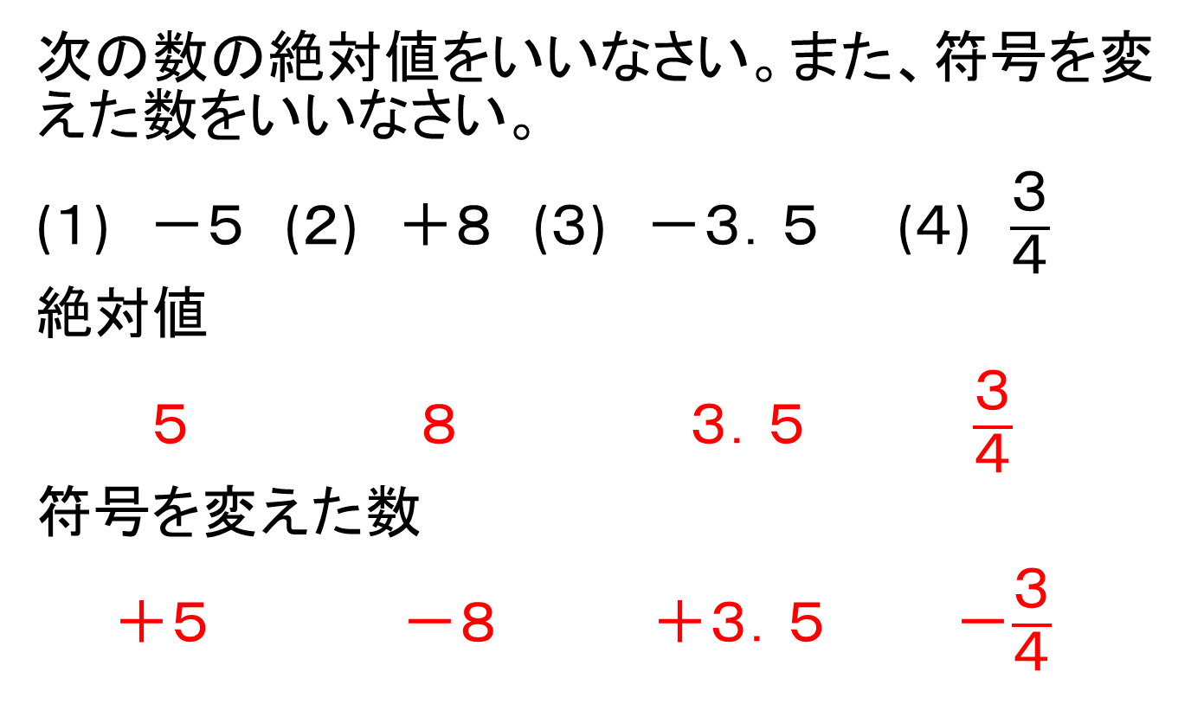
絶対値
次の数の絶対値をいいなさい。また、符号を変えた数をいいなさい。
(１) －５ (２) ＋８ (３) －３．５ (４) $\frac{３}{４}$
絶対値
５ ８ ３．５ $\frac{３}{４}$
符号を変えた数
＋５ －８ ＋３．５ －$\frac{３}{４}$

Slide 4
数の大小
大きい
小さい
―５ －４ －３ －２ －１
０ １ ２ ３ ４ ５
数直線上では、右にある数ほど大きい。
練習 次の数で大きい数はどっち？また、絶対値が大きいのはどっち？
－４と３ (2) －５と―２
大きい数３ 絶対値大－４ 大きい数ー２ 絶対値大ー５
数の大小
・ 正の数は負の数より大きい。
・ 正の数は０より大きく、絶対値が大きいほど大きい。
・ 負の数は０より小さく、絶対値が大きいほど小さい。

Slide 5
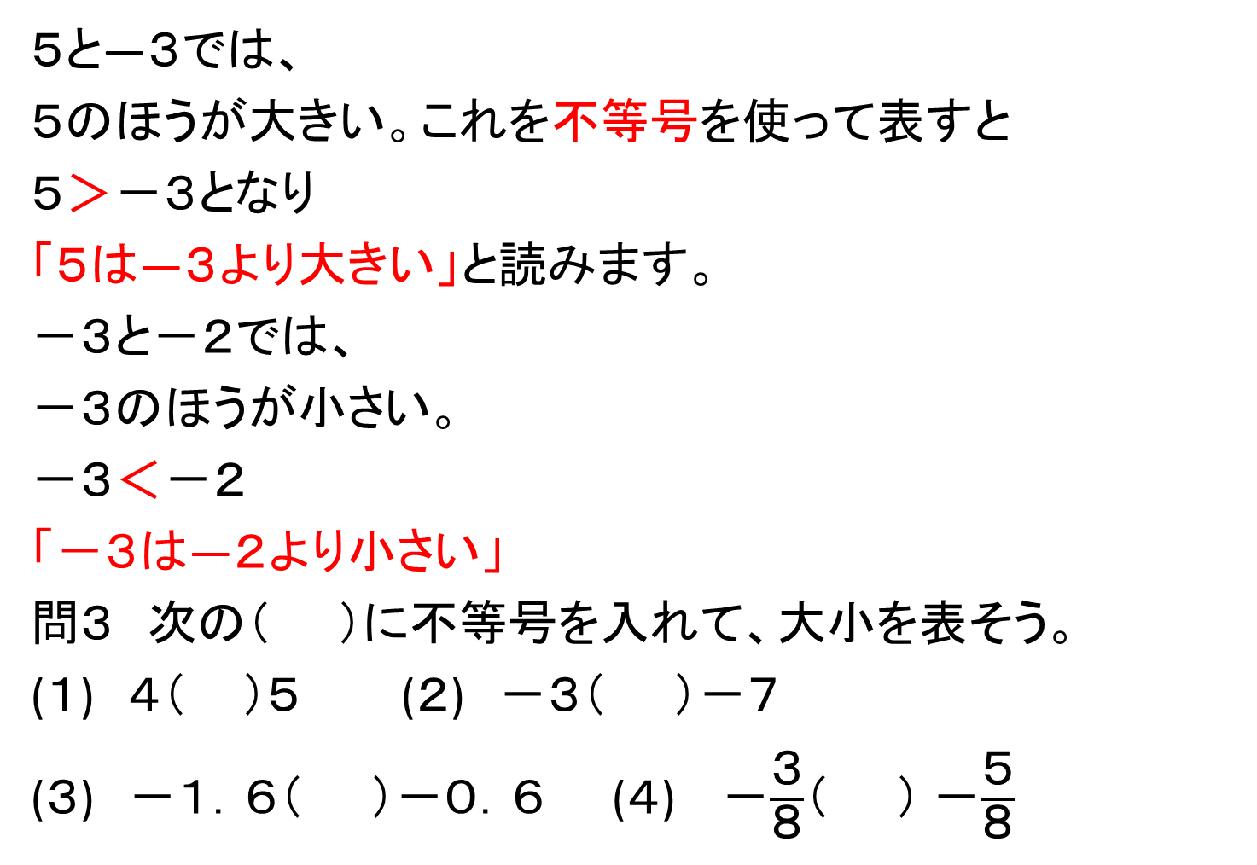
２つの数の大小
５と―３では、
５のほうが大きい。これを不等号を使って表すと
５＞－３となり
「５は―３より大きい」と読みます。
－３と－２では、
－３のほうが小さい。
－３＜－２
「－３は―２より小さい」
問３ 次の（ ）に不等号を入れて、大小を表そう。
(１) ４（ ）５ (２) －３（ ）－７
(３) －１．６（ ）－０．６ (４) －$\frac{３}{８}$（ ） －$\frac{５}{８}$
＜
＞
＜
＞

Slide 6
数直線を使って
５より３大きい数を数直線を使って表すと、
５より右に３進んだところ
５より７小さい数は
５より左に７進んだところ
問 数直線を使って５より４小さい数を求めなさい。
３
０ ５
８
７
－２
０ ５

Slide 7
数直線を使って
３より４大きい数を数直線に表しましょう。
３より６小さい数を数直線上に表しましょう。
０ ３
０ ３

Slide 8
復習 （ ）内の言葉を使って次のことを表しなさい。
４個少ない(多い)
６㎝短い(長い)
(3) ３ｋｇ軽い(重い)
(4) 10円たりない(余る)
(5) 100円あげる(もらう)
(6) ３小さい(大きい)
(7) －６小さい(大きい)
(8) －２大きい(小さい)
－４個多い
－６㎝長い
－３ｋｇ重い
－10円余る
－100円もらう
－３大きい
６大きい
２小さい

Slide 9
５より－８大きい数を求めることは、
５より８小さい数を求めることと同じ
５より－４小さい数を求めることは、
５より４大きい数を求めることと同じ
－３
０ ５
０ ５
９

Slide 10
５ より ー４ 大きい数
ある数より負の数だけ大きい数
ある数より正の数だけ小さい数
５ より ４ 小さい数
１
０ ５

Slide 11
３ より ー５ 小さい数
ある数より負の数だけ小さい数
ある数より正の数だけ大きい数
３ より ５ 大きい数
０ ３
８

Slide 12
問6 数直線を使って、次の数を求めなさい。
－５より３大きい数
－３より５大きい数
３より６小さい数
－１より４小さい数
１より－４大きい数
－１より－３大きい数
２より－３小さい数
－４より－８小さい数
１より４小さい数
－１より３小さい数
２より３大きい数
－４より８大きい数

Slide 13
－５
０
５
－５
０
５
－５
０
５
－５
０
５
－５
０
５

Slide 14
－５
０
５
－５
０
５
－５
０
５
－５
０
５
－５
０
５

